Slide 1
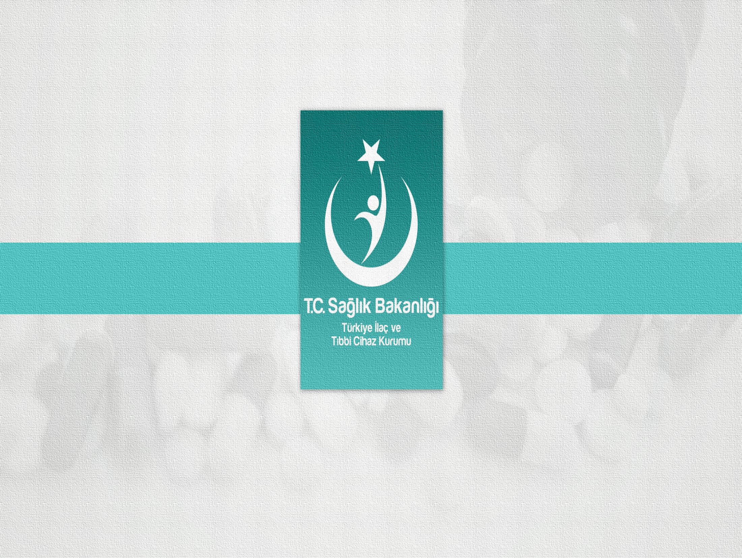
DERİ VE YUMUŞAK DOKU ENFEKSİYONLARI HASTA YÖNETİMİ

Slide 2

SUNUM AKIŞI
Deri ve yumuşak doku enfeksiyonları
nelerdir?
Tanımlar
Sorumlu etkenler
İnsidans
Risk faktörleri
Tanıya yaklaşım
Tedavi

Slide 3
Komplike olmayan deri enfeksiyonları
Komplike deri enfeksiyonları
İmpetigo
Ektima
Fronkül
Folikülit
Yüzeyel selülit
Erizipel
Şiddetli selülit
Şiddetli erizipel
Karbonkül
Komplike deri-yumuşak doku enfeksiyonları
Perianal apseler
Nekrotizan fasiit
Gazlı gangren
Diyabetik Ayak İnfeksiyonu
Piyomiyozit

Slide 4
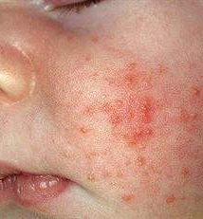
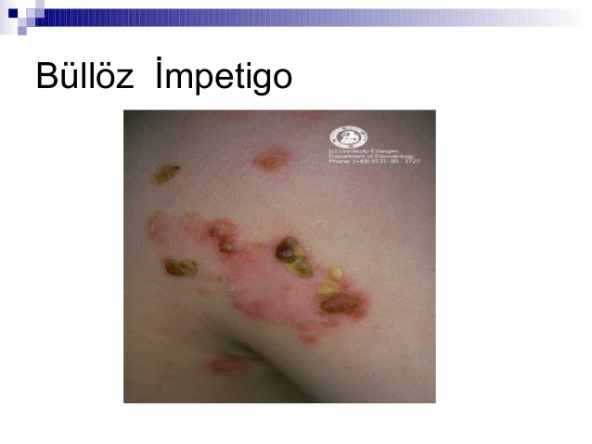
  Epidermis ile sınırlı olan derinin yüzeyel bakteriyel infeksiyonu (A grubu beta hemolitik streptokoklar ve S. aureus C, G ve diğer streptokok grupları) otoinokülasyon ile bulaşır. Burun deliğinin etrafında, çene üzerinde ve genellikle yüzde tipik kalın kabuklu lezyonlar oluşur, tedavi gerektirir.
İmpetigo
İmpetigo kontagioza
Büllöz impetigo

Slide 5
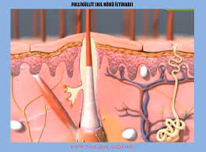
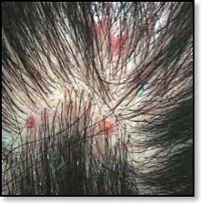
Folikülit: Kıl kökünün bakteriyel enfeksiyonudur.
Sycosis Barba: Sakal bölgesindeki derin folikülit

Slide 6
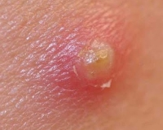
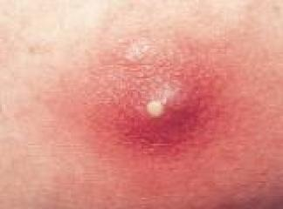
Fronkül
Genellikle Staphylococcus aureus’un neden olduğu, terleyen bölgelerde deri ve deri altı dokusunun supurasyonu ile giden akut enfeksiyonudur, ucu nekroze olur ise pü deriye akar, etrafına bulaşır.

Slide 7
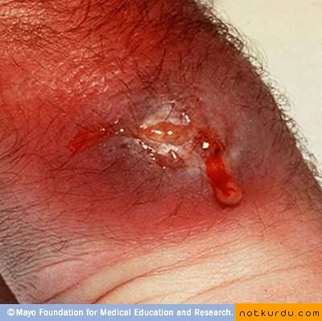
Karbonkül
Foliküliti takiben ateş, titreme gibi sistemik bulguların eşlik ettiği, birden fazla kıl folikülünü tutan inflamatuvar nodül, bir veya birden çok apse topluluğu

Slide 8
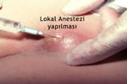
Apse
Lezyonun etrafı endürasyon ile çevrili, ağrılı ve drene edecek püy birikimi var ise apse olarak tanımlanır, sorumlu etken genellikle ➔ S. aureus

Slide 9
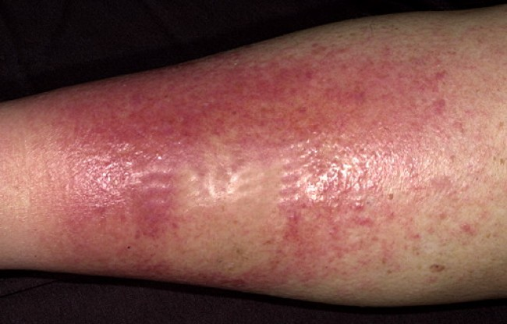
Selülit
İlk 24 saat içinde veya 24 saati geçen sürede deride veya deri altındaki adipoz dokulara da yayılan, eritem, şişlik veya endürasyon, lokal ısı artışı, palpasyon ile hassasiyet veya ağrı gelişen enfeksiyondur. Şiddetli selülitte sistemik bulgular görülür.

Slide 10
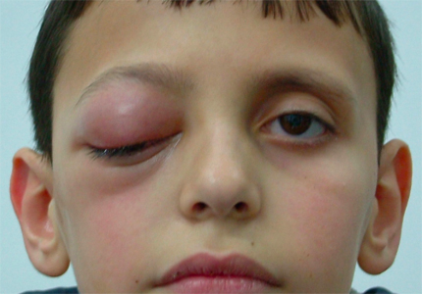
Periorbital ve Orbital Selülit
Orbital septumun önündeki dokularda veya orbita içinde oluşan enfeksiyon
Klinik:
Periorbital alanda kızarıklık, şişlik
Propitozis
Ekstraoküler kas fonksiyonlarında azalma
Palpasyonla hassasiyet
Kaşıntı genellikle yoktur.

Slide 11
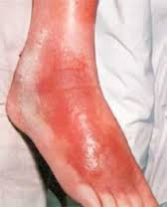
Erizipel
Sıklıkla grup A beta hemolitik streptokok neden olur.
Derinin ısısı artar, rengi kızarır, ağrılıdır ve etrafında demarkasyon hattı bulunur, akut faz reaktanları artar, yüzeyel lenfanjitle karakterizedir.
Sistemik bulgular; ateş, üşüme, titreme... vb. görülür.

Slide 12
DYDE Sorumlu Mikroorganizmalar
İmpetigo
  A grubu beta hemolitik streptokoklar ve S. aureus C, G ve diğer streptokok grupları
Kutanöz Apse
  En sık S. aureus
Fronkül ve Karbonkül
  En sık S. aureus
Selülit
  S. aureus ve Grup A beta hemolitik streptokoklar
Erizipel
  Sıklıkla Grup A beta hemolitik streptokoklar

Slide 13
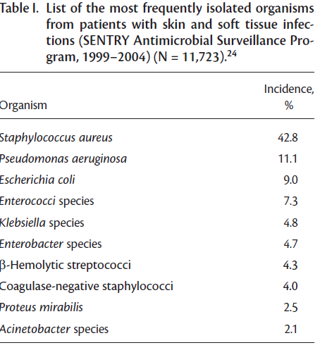
List of the most frequently isolated organisms from patients with skin and soft tissue infections/SENTRY
Antimicrobial Surveilance Program, 1999-2004) (N=11,723). 24

Slide 14
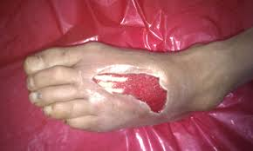
Nekrotizan Fasiit
Deri altı dokusunun derin yerleşimli enfeksiyonu, fasya ve yağ dokusunda ilerleyici hasara yol açar.
Enfeksiyon hızlı bir şekilde yayılır ve ciddi doku nekrozu hayati tehlike oluşturur.

Slide 15
Öyküde Neler Sorgulanmalı
Hastaların bulunduğu coğrafi bölge
Seyahat öyküsü
Travma öyküsü
Cerrahi girişim öyküsü
Hayvan teması
Bağışıklık sisteminin durumu

Slide 16
Deri-Yumuşak Doku Enfeksiyonlarının Gelişimini Kolaylaştıran Faktörler
İmmün sistem bozuklukları
Deri frajilitesi
Ödem
Travmalara yatkınlığın artması
Bası
Altta yatan kronik hastalıklar
Diyabet
Kateterler (üriner, i.v kateter, beslenme tüpleri gibi) patojen mikroorganizmalar için giriş kapısı

Slide 17
Klinik Yaklaşım
Yaranın görünümü ve enfeksiyonun şiddeti
değerlendirilmeli
Hafif şiddetli
Enfeksiyon bulguları deride eritem, ödem, ağrı, hassasiyet, ısı artışı
Deri lezyonu saptanan ve mental değişikliği olan hastada komplike DYDE düşünülmeli ve ileri tetkik için hastaneye gönderilmelidir.
Hangileri KDYDİ:
Nekrotizan DYDE’ları
Sistemik toksisite bulgularının varlığı
Cerrahi alan enfeksiyonu olması

Slide 18
Yumuşak doku enfeksiyonu veya selülit
Hastaneye yatır
Parenteral antibiyotik
Genel cerrahi konsültasyonu
Sıvı tedavisi
Nekrotizan enfeksiyon mu?
evet
hayır
Sistemik enfeksiyon bulguları var mı?
hayır
Fokal selülit
Tedaviyi gözden geçir
Yeniden kültür al
Görüntüleme
Doku biyopsisi
Enfeksiyon konsültasyonu
evet
Antibiyotik başla yanıtı izle
Tedaviye yanıtsız ise
Fluktuasyon veriyor mu?
Hayır
Evet
Drene et, kültür al
Antibiyotik başla

Slide 19
Deri ve Yumuşak Doku Enfeksiyonu Yönetimi
Pürülan Olmayan DYDİ
Nekrotizan infeksiyon, selülit, erizipel
Şiddetli
Orta Şiddetli
Hafif
Pürülan DYDİ
Fronkül, Karbonkül, Abse
Şiddetli
İnsizyon drenaj
ve kültür-antibiyogram
Orta Şiddetli
insizyon-drenaj
ve kültür-antibiyogram
Hafif
insizyon-drenaj
Acil cerrahi konsültasyon/
Debridman
Nekrotizan infeksiyonu dışla
Ampirik tedavi: Vankomisin+
Piperasillin -Tazobaktam
IV tedavi: Penisilin veya
Setriakson
veya
Sefazolin
veya
Klindamisin
Oral tedavi:
Penisilin Oral veya
Sefalosporin
veya
Dikloksasilin
veya
Klindamisin
Ampirik
Tedavi ¹
Vankomisin
veya
Daptomisin veya
Linezolid
Ampirik tedavi
TMP/SMX
veya
Dikloksasilin
Monomikrobiyal:
S.Pyogenes Penisilin + Klindamisn
Clostridial sp Penisilin + Klindamisn
Vibrio vulnificus Doksisiklin +Sefdazidim
Aeromonas hydrophila Doksisiklin+Siprofloksazin
Polimikrobiyal
Vankomisin + Piperasillin –Tazobaktam
MRSA ise:
TMP/SMX
MSSA ise:
Dikloksasilin
veya
Sefaleksin
Kültür-Antibiyogram
MRSA ise:
Ampirik tedavi
MSSA ise :
Nafsilin veya
Sefazolin veya
Klindamisin
Nekrotizan enfeksiyon ise
¹ Daptomisin çocukta onayı yok, Vankomisin
önerilir, Klindamisin direnci <%10-15 ise kullan
StevensDL ve ark. Clin Infect Dis.2014

Slide 20
DYDE Yönetimi
1. Pürülan DYDE
  Fronkül
  Karbonkül
  Apse
2. Pürülan olmayan DYDE
  Erizipel
  Selülit
  3. Nekrotizan enfeksiyonlar
Stevens DL¹, Bisno AL, Chambers HF, Dellinger EP⁴, Goldstein EJ⁵, Gorbach SL Hirschmann JV, Kaplan SL, Montoya JG, Wade JC¹⁰, Infectious Diseases Society of America.Practice guidelines for the diagnosis and management of skin and soft tissue infections: 2014 update by the Infectious Diseases Society of America. Clin Infect Dis.2014 Jul 15;59(2): e10-52.

Slide 21
1. Pürülan DYDE
    Apse
    Fronkül
    Karbonkül
  Tanı: Örnek alınması önerilir.
  Aspirasyon materyalinden Gram
  boyama, etkeni göstermek açısından
  önemli (streptokok, stafilokok)
Stevens DL ve ark.Guidelines for the diagnosis and management of skin and soft tissue infections: 2014 update by the Infectious Diseases Society of America. Clin Infect Dis.2014 Jul 15;59(2):e10-52.

Slide 22
Pürülan DYDE Tedavi Yaklaşımı
Pürülan hafif infeksiyon
  Pürülan akıntı / lezyon mevcut ancak, sistemik infeksiyon bulgusu yok ise;
➔ sadece insizyon ve drenaj yeterlidir.

Slide 23
Komplike Deri ve Yumuşak Doku Enfeksiyonu
(kDYDE) Düşündüren Durumlar
Derin doku tutulumu, (derialtı yağ dokusunu kapsayan)
Cerrahi girişim gereksinimi
Perianal alan tutulumu
Diyabetik ayak enfeksiyonu
Eşlik eden önemli bir hastalığın varlığı (diyabet, obezite, immünsupresyon gibi)

Slide 24
Komplike Deri-Yumuşak Doku
Enfeksiyonu Yönetimi
Yumuşak doku enfeksiyonu + sistemik toksisite bulgularının varlığında hastaneye yatış düşünülmeli.
  Yüksek ateş ya da hipotermi
  Taşikardi (> 100 / dakika)
  Hipotansiyon (90 mm Hg’ nın altı ya da baz değerden 20 mmHg düşme olması)
  Kan kültürü pozitifliği ve antibiyotik duyarlılık sonuçları önemli
  Lökositoz, kreatinin, CPK yüksekliği
  Ciddi CRP artışı > 130 mg/L

Slide 25
Sepsis sendromu veya hayatı tehdit eden infeksiyon (nekrotizan fasiit gibi)
Yüksek olasılıkla YBÜ takip,
Acil cerrahi değerlendirme
Parenteral antibiyotik
Nekrotizan fasiit tedavisi gibi davran!

Slide 26
kDYDE Pediatrik Yaklaşım
Çok hasta çocuklarda antibiyotik öncesi kan kültürü önerilir.
Hastaneye yatan DYDİ’li çocuklara vankomisin önerilir.
Eğer hasta stabil ise yani bakteriyemi veya intravasküler infeksiyon yok ise ampirik olarak klindamisin 10 mg/kg/doz IV her 6-8 saatte (40 mg/kg/gün) verilebilir,
Klindamisin rezistansı düşük (10 %) ve suş duyarlı ise oral tedaviye geçilebilir.
Alternatif olarak Linezolid 600 mg PO/IV günde 2 kez > 12 yaş küçük çocuklara 10 mg/kg/doz PO/IV 8 saat arayla verilebilir.
Tetrasiklin < 8 yaş çocuklarda kullanılmaz.

Slide 27
kDYDE Antimikrobiyal Tedaviye
Ne Zaman Başlanmalı?
Amaç enfeksiyonu durdurarak yaşamı ve ilerleyici doku hasarını önlemektir.
Tedaviye klinik tanı konulduktan sonra mümkün olduğunca çabuk başlanmalıdır.
Sıklıkla tedaviye ampirik olarak başlanır.
  Ancak tedavi başlanmadan önce uygun örnekler alınmalıdır.
  Kesin tedavi, enfekte dokunun kültür sonuçları esas alınarak
  düzenlenmelidir.
3. Tedavi, hastalığın şiddeti ve başlangıçta tahmini
etken/ler bazında seçilmelidir.
  Klinik ve epidemiyolojik veriler dikkate alınarak seçilmeli!

Slide 28
Özel Tedavi Düzenlenmesini
Gerektiren Durumlar
Perirektal, genital veya el enfeksiyonları
Enfeksiyon bölgesinde insan veya hayvan ısırığı
Yüksek ateş (oral > 38,5°C
[6 -11 ay arasındaki süt çocuklarında > 38.0°C]
İmmün sistemi baskılanmış bireyler: Diyabet, kronik böbrek yetmezliği
İmmünsupresif ilaç kullanıyor olması
Morbid obez (gövde-kitle indeksi > 40),
Cerrahi bölge veya prostetik-alete bağlı infeksiyon
Daha önce 14 gün antistafilokokkal etkin bir antibakteriyel ilaç kullanma
Hastanın klinik ve vital bulguları dikkatle izlenmeli

Slide 29
Nekrotizan Enfeksiyon İçin
Risk Faktörleri
Diyabet
İlaç bağımlılığı
Travma
Periferik vasküler hastalık
Obezite
İmmünsupresyon
Cerrahi uygulanması

Slide 30
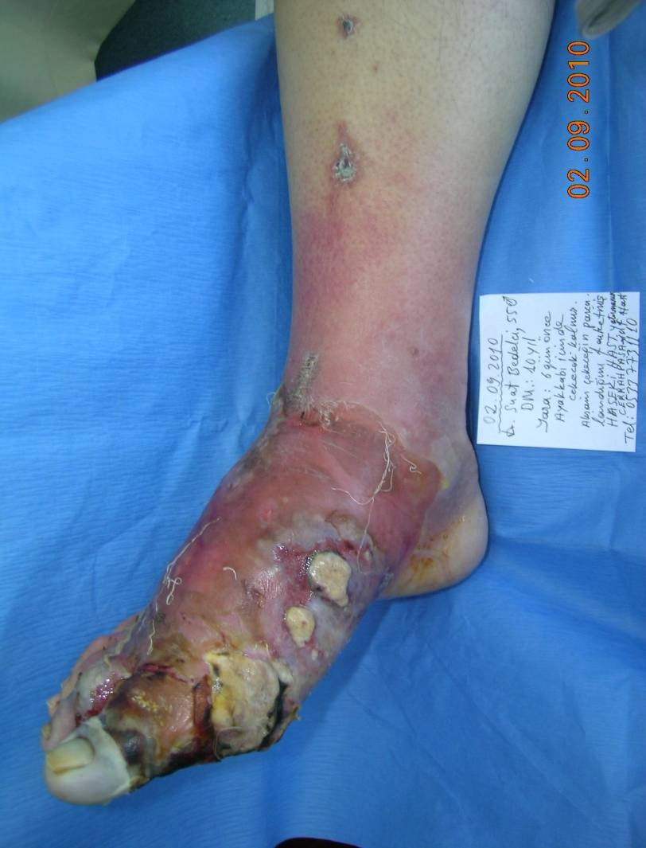
Fizik Muayene Bulguları
Nekrotizan enfeksiyonun ileri dönem bulguları
Şiddetli ağrı
Koyu renkli bül
Ciltte kanama
Deride nekroz veya ekimoz
Deride soyulma
İleri dönemde kutanöz anestezi
Hızlı ilerleme
Yumuşak dokuda gaz
Subkütan dokuların tahta sertliği hissi bulgusu ayırıcı tanıda önemli

Slide 31
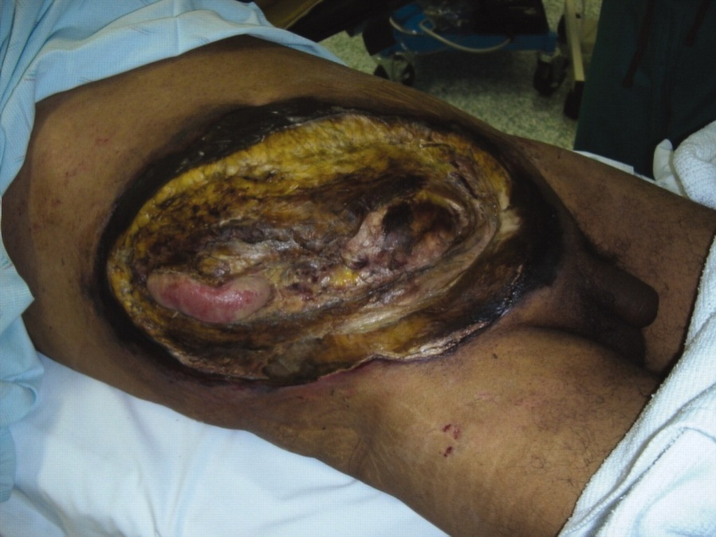
Fournier Gangreni
Skrotum, penis ve vulvada ani başlangıçlı
İlerleyici infeksiyon
Ortalama yaş 50
Çoğu hastada altta yatan hastalık mevcut
Başlangıçta perianal ya da retroperitoneal infeksiyon
  Fasialar boyunca genital sistem, üriner sisteme yayılım
Travma sonucu da meydana gelebilir.

Slide 32
Isırık Sonrası Gelişen Deri ve Yumuşak Doku Enfeksiyonları
Genellikle aerop ve anaerop bakterilerin bir arada olduğu karma bakteriyel enfeksiyonlardır.
Köpek ve kedi ısırığı sonrası en sık Pastorella türleri etkendir.
Ayrıca S. aureus ve streptokoklar da etken olarak görülebilir.
Aspleni ve karaciğer yetmezliği olan olgularda Capnocytphaga canimorsus ısırık sonrası sepsis ve bakteriyemi nedeni olabilir.
Bacteroides türleri, anaerob streptokoklar, peptostreptokoklar da etken olabilir.
Tanı
Enfeksiyondan şüpheleniliyorsa aerop ve anaerop kültürler alınmalı,
CRP
Sedimantasyon değerlerine bakılmalıdır.

Slide 33
Hayvan Isırığı Tedavi-1
Isırık Türüne Göre Antimikrobiyal Ajan | Erişkin Doz Oral/gün | Çocuk Dozu | Açıklamalar
Amoksisilin / klavulanik asit | 2x 500-875 mg | 3x 20-40 mg/kg/gün | Bazı gram negatifler dirençli
Ampisilin / sulbaktam | 3x1,5-3 g | 2-4x50-100 mg/kg/gün | Bazı gram negatifler dirençli
Piperasilin / tazobaktam | 3x3,375 g | 3x112 mg/kg/gün 2 -12 y 3x3,375 g > 12 yaş
Ertapenem | 1 gr | 2x15 mg/kg/gün, i.v, 3 ay-12 yaş | MRSA’ya etkisiz
İmipenem | 4x500mg | 3-4x 15 mg/kg/gün i.v, >3ay | MRSA’ya etkisiz
Meropenem | 3x1 g | 3x20 mg/kg/gün, i.v | MRSA’ya etkisiz
Doksisiklin | 2x100 mg | 2x4 mg/kg/gün oral/iv >8 yaş | Pasteurella multocida’ya çok etkili, bazı streptokoklar dirençli
Penisilin+ Dikloksasilin | 4x500 mg+ 4 x500 mg | 3-4 x40.000-60 000 İU/kg/gün 6-4 x 0,125 -0.25 g/gün > 3 ay
TMP-SMZ | 2x160/800 mg | 2x8mg/kg/gün | Aeroblara karşı etkili anaeroblara karşı etkisiz
Metronidazol | 4x250-500 mg | 2 x 15 mg/kg/gün i.v | Anaeroblara karşı etkili aeroblara karşı etkisiz
Klindamisin | 3x300 mg | 3-4x10-13 mg/kg/gün i.v | Stafilokok ve streptokoklara karşı oldukça etkili
Sefuroksim | 2x500 mg | 3-4x30-100 mg/kg/gün
Seftriakson Sefotaksim | 2x1 g 3-4 x 1-2 g | 1x20-80 mg/kg/gün iv > 1 yaş 2-3x50-100 mg/kg/gün, iv > 1 yaş
Siprofloksasin | 2x 500-750 mg | 3x30 mg/kg/gün / iv > 5 yaş | Pasteurella multocida’ya çok etkili
Moksifloksasin | 400 mg | önerilmez
Levofloksasin | 750 mg | Önerilmez
İNSAN ISIRIKLARINDA TEDAVİ
Amoksisilin/ klavulanik asit | 3x500 mg | 3x 20-40 mg/kg/gün | Bazı gram negatifler dirençli
Ampisilin / sulbaktam | 4x 1,5-3 g | 3x 20-40 mg/kg/gün | Bazı gram negatifler dirençli
Doksisiklin | 2x100 mg | 2x4 mg/kg/gün oral/iv > 8 yaş | Bazı streptokoklar dirençli

Slide 34
Hayvan Isırığı Tedavi-2
Kedi veya köpek ısırıkları sonrasında preemptif antimikrobiyal tedavi 3-5 gün süre ile aşağıdaki endikasyonlarda mutlaka yapılmalıdır:
İmmünkompromize hastalar
Asplenik hastalar
İleri düzey karaciğer yetmezliği olan hastalar
Etkilenen bölgede ödem olan hastalar
Yüz veya el gibi bölgelerden olan yaralanmalar
Periost veya eklem kapsülüne etki eden

Slide 35
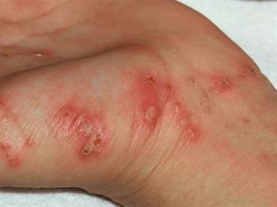
Kedi Tırmığı Hastalığı
Etkeni Bartonella henselae
Isırık veya tırmalama sonrası 3-30 gün içinde papül veya püstül tablosu gelişir.
Bölgesel lenfadenopati 3 hafta içerisinde gelişmektedir.
Ekstranodal hastalık tablosu nadir
  genellikle santral sinir sistemi, karaciğer, dalak, kemik ve akciğerlerde gözlenir.
Lenfadenopati genellikle
1-6 ay içinde gerilemektedir.
Tedavide eritromisin yada doksisiklin 4 hafta önerilir.

Slide 36
İnsan Isırığı Sonrası Etkenler ve Yaklaşım
Genelde ağız flora bakterileri olan viridans Streptokoklar, S. aureus, Haemophilus türleri, Eikenella corrodens gibi aerob bakteriler etken mikroorganizmalardır.
Anaerop bakterilerden ise Fusobacterium türleri, Peptostreptokoklar, Prevetolla türleri etkendir. İnsan ısırığı olgularında ayrıca Herpes, HIV, HBV ve HCV geçişleri açısından da risk bulunmaktadır.
Enfeksiyondan şüpheleniliyorsa aerop ve anaerop kültürler alınmalı, CRP ve sedimantasyon değerlerine bakılmalıdır.
İNSAN ISIRIKLARI TEDAVİ:
Amoksisilin klavulanat oral
500 mg x 3 doz
(Bazı gram negatifler dirençli)
Veya klinik şiddet durumuna göre
Ampisilin sulbaktam i.v
1,5-3 g x 4 doz
(Bazı gram negatifler dirençli)

Slide 37
DYDE Özel Durumlar

Slide 38
Hayvan Teması Sonrası Gelişen Deri ve
Yumuşak Doku Enfeksiyonları
Şarbon
Etken “Bacillus anthracis”
Hayvan teması veya hayvan ürünleri ile temas en önemli risk faktörüdür.
Hayvan teması sonrası 1-12 gün içinde giriş bölgesinde kaşınma ile başlayan, takiben papül, vezikül gelişmesi ve ağrısız siyah renkli ülser, 12-14 gün sonra skar dokusu oluşmaktadır.
Yara çevresinde gelişen ödem minör düzeyde veya çok ağır tabloda (malign ödem) olabilir.
Ateş yüksekliği, baş ağrısı ve halsizlik gözlenebilir.
Bölgesel lenfadenopati ve sekonder bakteriyel infeksiyon gelişen olgularda ise pürülan akıntı saptanabilir.

Slide 39
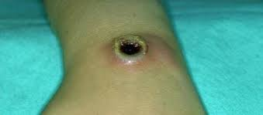
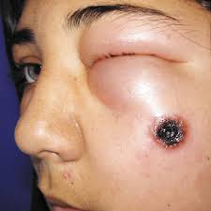
Deri şarbonu lezyonun tipik görünümü ile klinik olarak kolayca tanınır.
Vezikül ve ödem ile seyreden ağrısız ülser en sık rastlanan klinik tablodur.
Lezyonlar en sık olarak el ve parmaklarda gözlenmiştir.
Direkt preparat ve kültür için uygun materyal erken şarbon lezyonlarında vezikül sıvısından alınır, yayma polikrom metilen mavisi ile boyanır.
  Örnek alınırken dikkatli olunmazsa şarbon sepsisine neden olunabilir.
Hastalığın tedavisinde Penisilin ilk tercihtir.

Slide 40
Tularemi-1
F. tularensis’in neden olduğu zoonotik bir hastalıktır.
Gram negatif, fakültatif, intraselüler basil
Hastalığın inkübasyon süresi ortalama 3-5 gün, 1-14 gün arasında
Hastalığın kliniği; geçiş yolu, infektif doz ve konağın immün durumuna göre değişir.
Hastalık ateş, baş ağrısı, üşüme-titreme gibi semptomlarla başlar.
Özellikle kadın hastalarda eritema nodosum ve eritema multiforme şeklinde cilt lezyonları görülebilir.

Slide 41
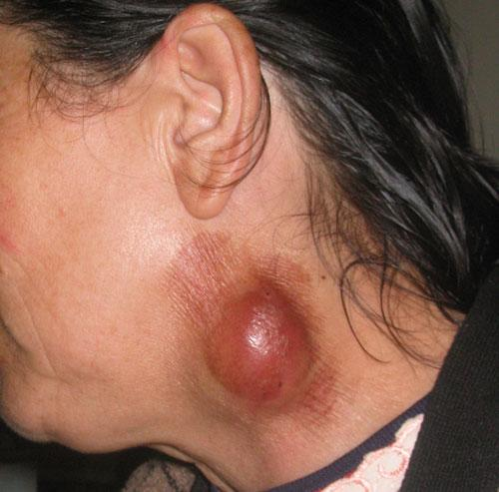
Tularemi-2
Dünyada en sık ülseroglandüler form izlenmektedir.
Ülseroglandüler form ateş, inokülasyon bölgesinde papül, püstül veya ülser ve bölgesel lenf nodlarında lenfadenit ile karakterizedir.
Ülkemizde orofarengeal form daha sık

Slide 42
Tularemi Tedavi
Antibiyotikler erken başlandığında supurasyon olmadan lenfadenit düzelir.
2 haftadan geç başlanırsa % 30-40 olguda lenf nodu supurasyonu gelişebilir.
Tularemi için 7-10 gün süreli streptomisin ya da gentamisin, hafif şiddetli olguda 14 gün süreli doksisiklin ya da tetrasiklin önerilir.
Alternatif olarak, kinolon grubu antibiyotikler ve kloramfenikol kullanılabilir.
Tedavinin 14 günden sonra başlanması, tedavi başarısızlığı açısından bağımsız risk faktörü olarak saptanmıştır.

Slide 43
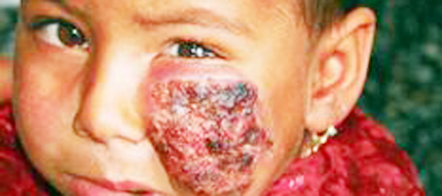
Kutanöz Layşmanyoz
Deride uzun süren nodülo-ülseratif yaralarla seyredip atrofik sikatrisle iyileşen, Leishmania türü parazitlerin oluşturduğu bir deri hastalığı
Tanı lezyondan alınan örneklerin boyanması ve amastigotların tanımlanması ile mümkündür.
L. Donovani’ de tanı, parazitin kültürde üretilmesi ile konur. Enfeksiyon sırasında deri testi pozitif olmaya başlar.

Slide 44
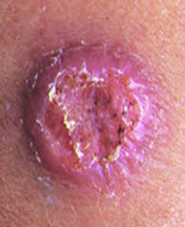

Kutanöz Layşmanyoz Tedavisi
İlk seçenek beş değerli antimon bileşikleri (Meglumineantimoniate-Glucantime®; Sodyum stiboglukonat-Pentostam®)
Lezyonun durumu ve yeri uygunsa intralezyoner olarak uygulanması tercih edilir.
İlk enjeksiyon sonrasında bile parazitlerin kum sineğine aktarım riski ortadan kalkmaktadır.
Bunun dışında fiziksel (kriyoterapi, lokal ısıtma, lazer, cerrahi eksizyon) ve immünoterapi uygulamaları da bulunmaktadır.

Slide 45
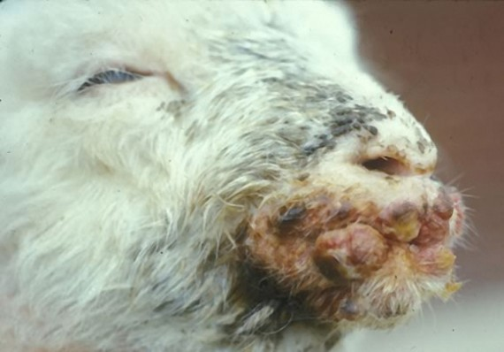
ORF-1
Poxviridae :
Virüs hasta hayvandan insana; direkt veya indirekt temas, dokunma (enfekte hayvan, hayvan ölüsü, yeni aşılanmış hayvan, kontamine aletler) ile derideki sıyrık ve kesiler aracılığıyla, ısırılma, nadir olarak kedi tırmığı ve hayvanat bahçesinden bulaş olur.
Veterinerler, çiftçiler ve aileleri, mezbaha çalışanları, yün kırpıcıları, kasaplar, kurban bayramında kesimle ilgilenenler ve etlerin özellikle baş kısımlarını işleyen ev kadınları risk grupları

Slide 46

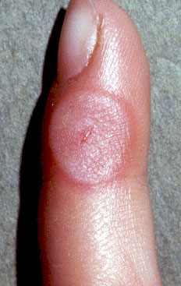
ORF-2
Lezyonlar temastan 3-7 gün (en fazla 2 hafta) sonra, kaşıntılı eritematöz bir makül olarak başlar.
Lezyonlar bir veya birkaç tane; parmaklar, el ve ön kolun dorsali, nadiren yüz ve vücudun diğer bölgelerinde lokalizedir.
Lezyon 6-8 haftada kendini sınırlar.
Bölgesel lenfadenopati veya lenfanjit gelişebilir.
Tedavide topikal sidofovir ve imiquimodin etkilidir.

Slide 47
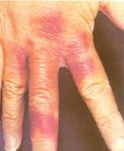
Erizipeloid
Etken E. rhusiopathiae
Balıkçılık, deniz ürünleri ve çiftlik hayvanları ile uğraşan kişilerde gözlenir.
Hayvanlarla temastan 1-7 gün sonra
En sık el ve parmaklarda kırmızı renkli makülopapüler lezyonlar gelişir ve sentrifugal olarak yayılım gösterir .
Hastaların 1/3’ünde bölgesel lenfadenopati veya lenfanjit tablosu
Ağır yaygın kutanöz infeksiyon tablosu
Sistemik semptomlar sıklıkla gözlenmez.

Slide 48
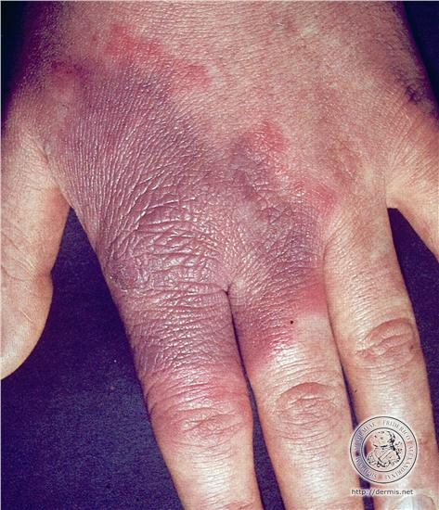
Erizipeloid
Gram boyama ve kültür için biyopsi, lezyonun kenarından tüm dermis kalınlığında alınmalıdır.
Kan kültürleri çok nadir olarak pozitifleşir.
Tedavide 7-10 gün süre ile
  penisilin 500 mg günde dört doz
  veya amoksisilin
  500 mg günde üç doz

Slide 49
Prof. Dr. Neşe SALTOĞLU
İ.Ü. Cerrahpaşa Tıp Fakültesi
Enfeksiyon Hastalıkları ve Klinik Mikrobiyoloji AD
Prof. Dr. Yıldız CAMCIOĞLU
İ.Ü. Cerrahpaşa Tıp Fakültesi Çocuk Sağlıgı ve Hastalıkları AD, Enfeksiyon Hastalıkları, Klinik Immünoloji ve Allerji BD

Slide 50
www.titck.gov.tr
TEŞEKKÜRLER

